Slide 1
TÉRINFORMATIKA - EXCEL ismétlés 2019-2020/1. félév PTE MIK Építész Szakmai Intézet - Építészeti és Várostervezési Tanszék – Horváth Márton okl. településmérnök - Dr. Szabó Éva egy. docens
Településmérnök MSc – II. évf. 4. szemeszter
Notes:
Zürich a 2. legélhetőbb város a világon -
A New York-i székhelyű Mercer cég 231 nagyvárost vizsgált meg az ott dolgozó külföldiek szempontjából, tíz kategória 39 tényezőjét, köztük a politikai és társadalmi környezetet, a közszolgáltatásokat, a lakhatást, az egészségügyet, a szabadidős és sportlehetőségeket, az oktatást és a kulturális életet figyelembe véve.
2018: Melbourn
Az ausztrál város sorozatban hetedszer végzett az Economist Intelligence Unit (EIU) listájának élén, megelőzte Vancouvert, amely eddig hatszor szerepelt a rangsor élén. A sereghajtó Damaszkusznak 30,2 pontja lett, Melbourne 97,5 pontot szerzett. Száz-száz pontot kapott az egészségügyi ellátásra, az oktatásra és az infrastruktúrára, 95,1-et a kultúrára és a környezetre, 95-öt a stabilitásra.

Slide 2
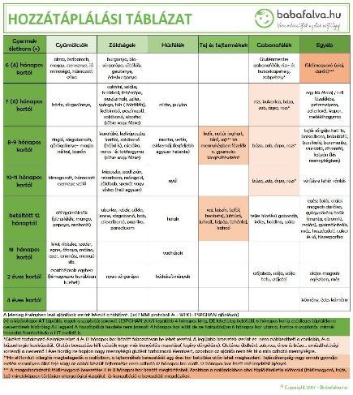
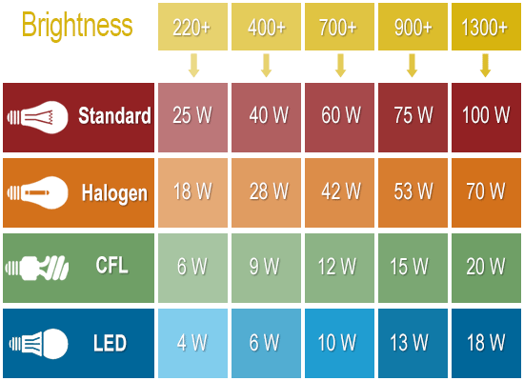
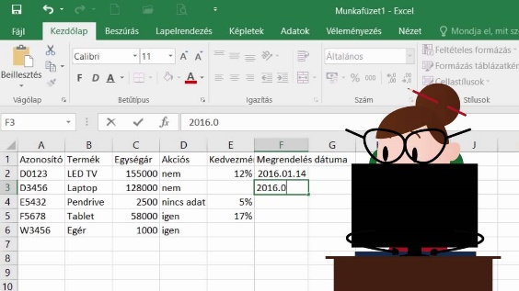
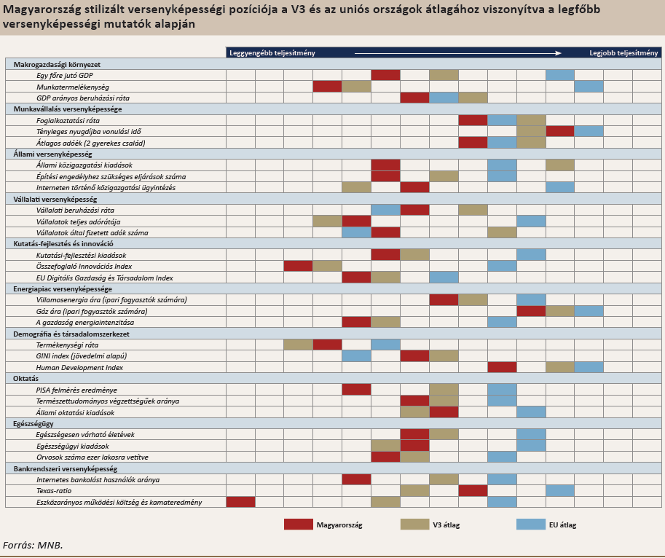
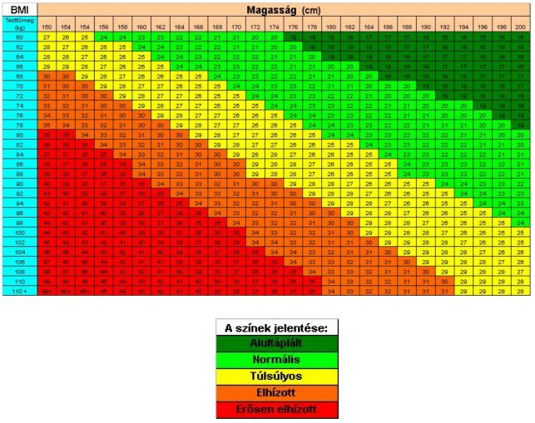
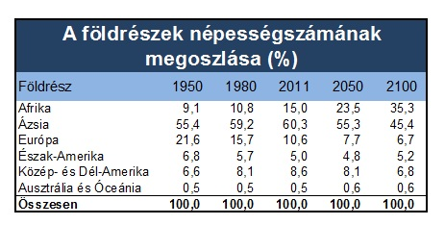
TÁBLÁZAT - ADATBÁZIS
Word - Excel - Google - ……
????

Slide 3
Word Excel Google
a word táblázatok leginkább szöveg elemek
táblázatos formában való megjelenítésére valók

Slide 4
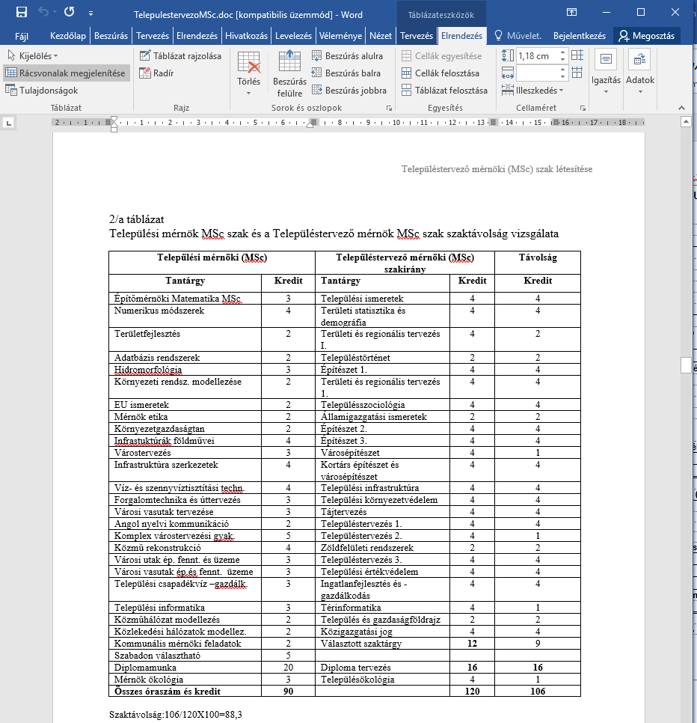
Word

Slide 5
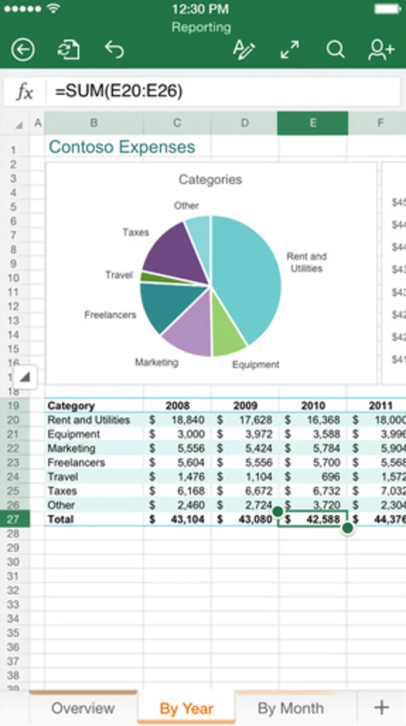
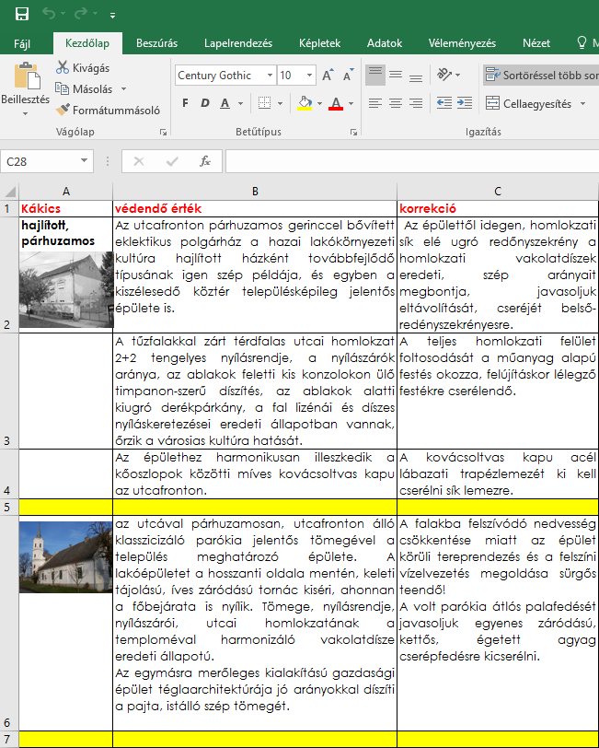
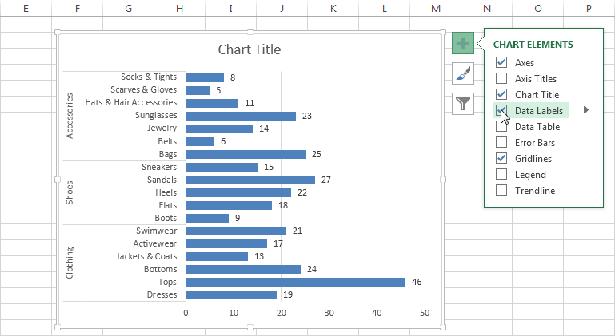
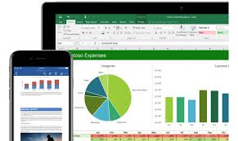
Word Excel Google
bonyolult operatív rendszerek és kimutatások létrehozására alkalmas

Slide 6
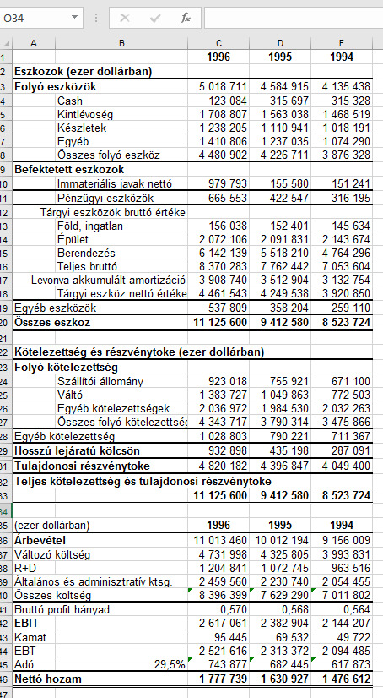
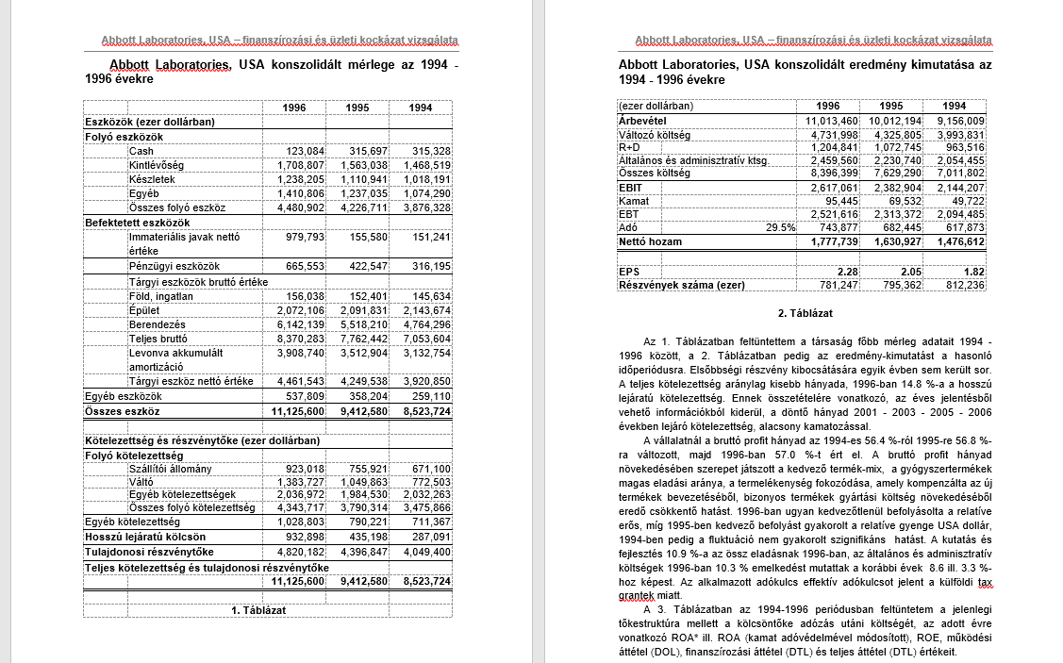
Word Excel Google
wordben csatolt excel

Slide 7
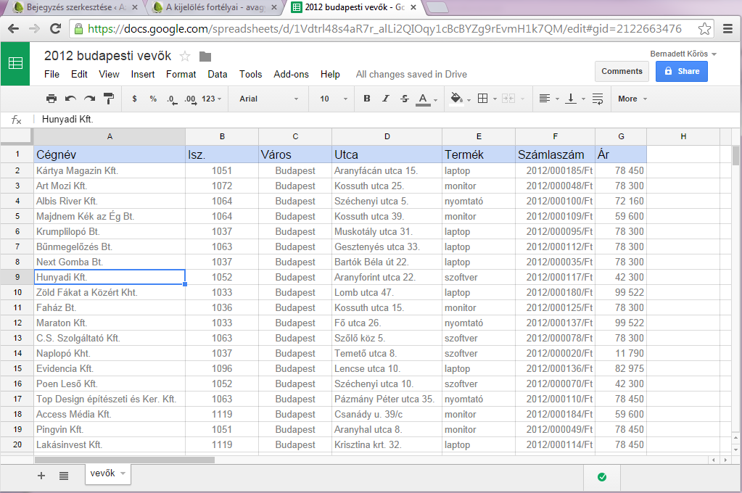
Excel Word Google
online felületeken, felhős tárhelyeken, és internet böngészőkben
+ valós idejű, közös szerkesztés, automatikus mentés
- kevesebb funkció, kisebb táblázat, online mód!!

Slide 8
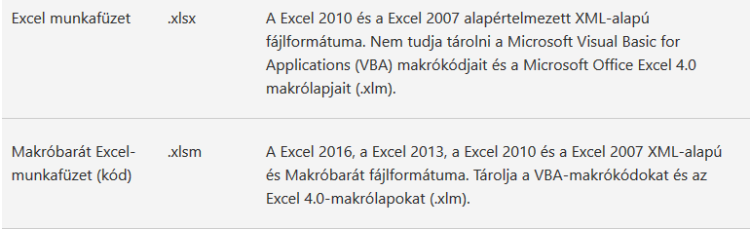
Excel-fájlformátumok
Excel 97, Excel 2003 alapértelmezett formátuma
bináris tárolás
minden verzióban olvasható
makrót is olvas
Excel 2007, 2010, 2013, 2016 – alapértelmezett
xml formátum (szöveges fájlformátumban tárol)
korábbi excel verziók nem olvassák
makrót nem támogat
Excel 2007, 2010, 2013, 2016
makróbarát fájlformátuma
butított, egyszerűsített formátum
hiányoznak belőle a formázások, az oszlopszélesség csak egy munkalapot kezel
adathordozásra jó
az Excel automatikusan meg tudja nyitni

Slide 9
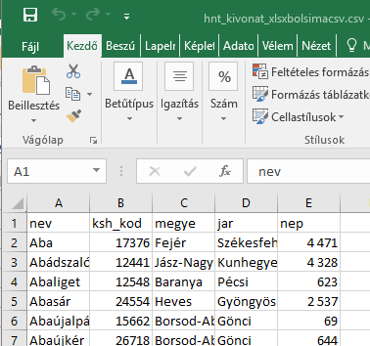
xls, xlsx-ből csv (MS-DOS)
csv
A *.csv butított formátum, hiányoznak belőle a formázások, az oszlopszélesség, és csak egy munkalapot kezel.
Adathordozásra használják.
A csv fájlformátumot az Excel automatikusan meg tudja nyitni.
*.txt, ami kimondottan szöveges formátum, az adatokat tabulátor választja el. Ennek beolvasására Szövegbeolvasó kell.

Slide 10
http://www.ksh.hu/apps/hntr.egyeb?p_lang=HU&p_sablon=LETOLTES KSH-Kiadványok-Helységnévtár-Letöltés xls

